Slide 1
Gitを実践してみよう

Slide 2
GitHubとは？
Gitで作成されたバージョン管理状態をそのままコピーを保存してくれるサーバを運営してくれているありがたいサーバ。
ここにソースコードをあげとくといろんな人と出会えるよ！
※ただし、英語ができなきゃだめ

Slide 3
用語
公開レポジトリ（Public Repository）
みんなから見えます。出会いたいならこちら。例）オープンソース開発など
非公開レポジトリ（Private Repository）
みんなから見えません。秘密なことをしたいならこちら。例）プロコンなど
公開鍵暗号方式
暗号化の方法。SSHなどに使われる。主な実装例）RSA暗号
公開鍵(Public Key)
秘密鍵(Private Key)
プルリクエスト（Pull Request）
あるリポジトリの修正案をその持ち主に送ります
Issue
問題点に割り振られるID
clone
人のレポジトリをコピーする
push
変更を保存する
pull
変更点をレポジトリから呼び出す

Slide 4
公開暗号鍵方式とは
rot13のような共通暗号鍵方式の場合
abc -> nop ->abc
鍵A 鍵A
逆関数が容易に求められ、それを使い元に戻せる。
公開暗号鍵の場合
abc -> ？？？ -> abc
鍵A 鍵B
元に戻すには暗号化時の鍵Aと異なる鍵Bを使わなければならない。
この時、鍵Aを公開鍵、鍵Bを秘密鍵といいます。
実装については触れません。

Slide 5
早速やろう
GitHubに登録する
GitHubにSSHの秘密鍵を登録する
自分のレポジトリを作成する
Pushしてみる

Slide 6
2. GitHubにSSHの秘密鍵を登録する
$ ssh-keygen –t rsa -C email@email.com
パスワードが要求されるので入力する
アドレスとパスワードはgithubに登録したのと同じもので。
~/.ssh/id_rsa.pub の内容をすべてコピー。

Slide 7
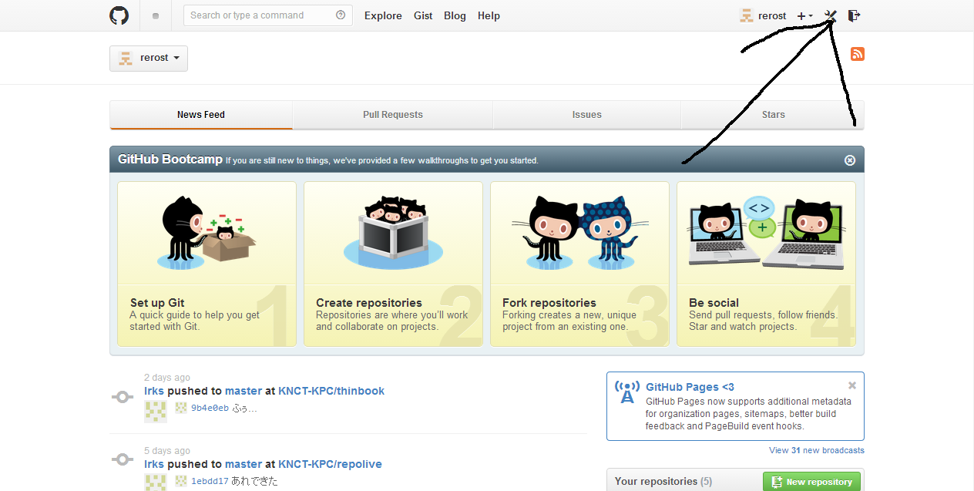

Slide 8
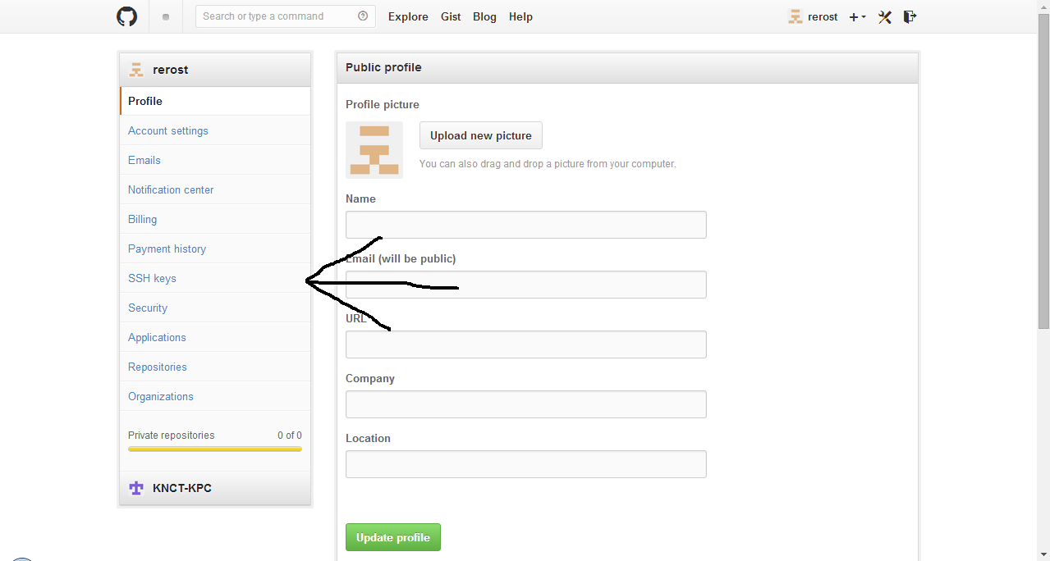

Slide 9
そして、Add ssh Keyを選択し、ペーストする。
また、タイトルは自由です。
$ ssh –T git@github.com
をして、yesと入力しましょう。
そして怪しげな文章がでてきたら成功です。

Slide 10
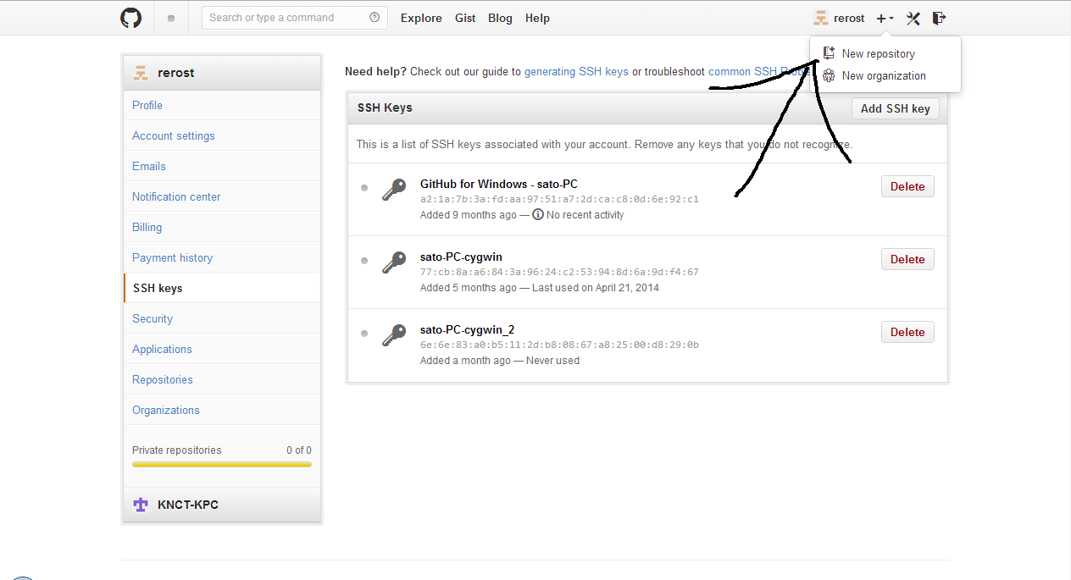
3.自分のレポジトリを作成する

Slide 11
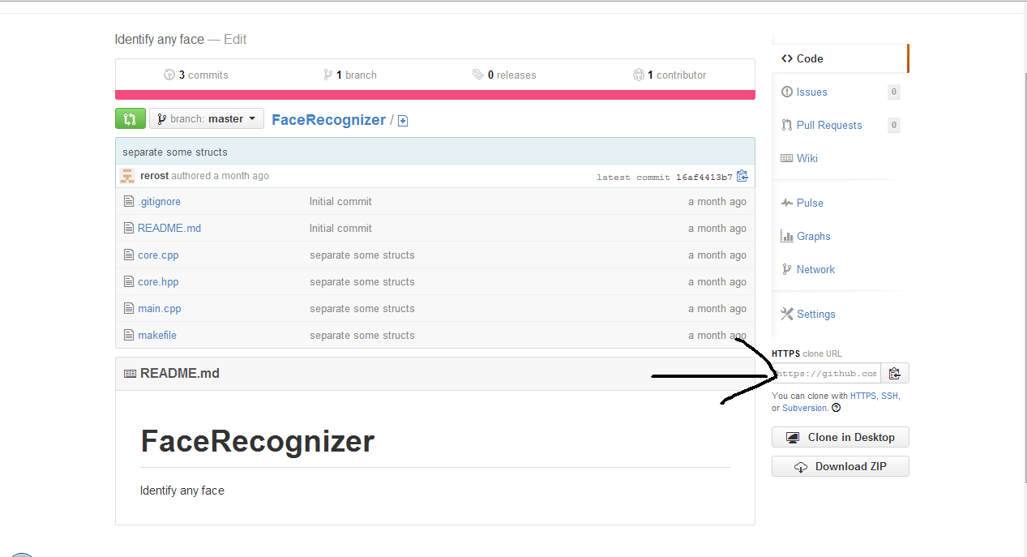
4.Pushしてみる
嘘です。まずは自分で作ったものをcloneします。
→からURLをコピーします。
$ git clone ここにURLをペースト
lsして見て下さい。あるはずです。
これはコピーなので好きにいじっても大丈夫。
$ vi test.txt
$ git add test.txt
$ git push
を実行

